Slide 1
Дизартрія
Підготувала викладач
кафедри соціальної педагогіки
та спеціальної освіти ЗНУ
Соха Н.В

Slide 2
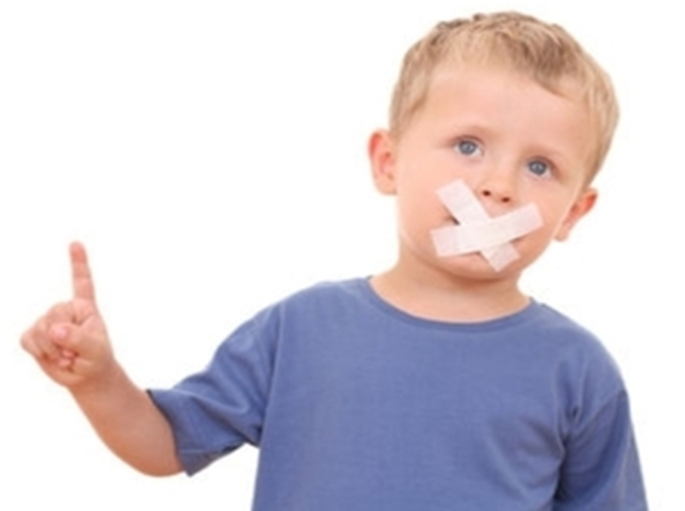
Дизартрія
Це − порушення вимовної сторони мовлення, яке виникає внаслідок органічного ураження центральної нервової системи. Це тяжкий розлад усієї мовленої діяльності.
При дизартрії порушується не тільки звуковимова майже усіх груп звуків, але і просодична сторона мовлення: голос, інтонація, темп, ритм. Дизартрія є симптомом неврологічних захворювань.

Slide 3
Причини дизартрії
Під час внутрішньоутробного розвитку:
• гострі та хронічні інфекції
• інтоксикації
• токсикози
• резус-конфлікти
• гіпоксії (кисневе голодування)
Під час пологів:
• асфіксія
• пологові травми
• крововиливи при стрімких або затяжних пологах
У ранньому віці дитини:
• інфекційні хвороби нервової системи (менінгіти, менінгоенцефаліти)

Slide 4
Форми і види дизартрії
БУЛЬБАРНА ДИЗАРТРІЯ
Для даної форми дизартрії характерне порушення або відсутність бульбарних рефлексів: порушення смоктання і ковтання, надмірне слиновиділення, труднощі з жуванням, практично повна відсутність міміки. Голос зазвичай гугнявий, хриплий, дуже тихий, усі приголосні звуки одноманітні.
Обумовлена ураженням речовини продовгуватого мозку та ядер черепно-мозкових нервів

Slide 5
ПСЕВДОБУЛЬБАРНА ДИЗАРТРІЯ
Цей стан викликаний гіпертонусом м’язів мовленнєвого апарату або спастичним паралічем. Найхарактернішою картиною є порушення роботи м’язів мовлення, гіперсалівація, часте поперхування. Порушена вимова сонорних (дзвінких, які не мають глухої пари), шиплячих і свистячих звуків.
Обумовлена центральним парезом м’язів, які іннервуються язикоглоточним блукаючим та під’язичним нервами, внаслідок двустороннього ураження дихальних корково-ядерних шляхів

Slide 6
КОРКОВА ДИЗАРТРІЯ
Основна причина коркової дизартрії − порушення довільної артикуляційної моторики, у той час як мовленнєве дихання і часто інтонаційна складова збережені.
Пов’язана з ураженням нижньої премоторної або нижньої постцентральної зони кори великих півкуль головного мозку

Slide 7
ПІДКІРКОВА ДИЗАРТРІЯ (екстрапірамідна)
Для даної форми характерні гіперкінези — мимовільні рухи, зокрема мімічні і артикуляційні. У процесі мовлення гіперкінези посилюються, що може призвести до артикуляційного спазму, що веде до перепадів тембру (то низький хрипкий, то високий, верескливий) і сили голосу (то шепіт, то вигуки). Також страждає темп мовлення і може виникати заїкання (як прояв гіперкінезу).
Виникає при ураженні підкоркових вузлів та нервових зв’язків

Slide 8
МОЗОЧКОВА ДИЗАРТРІЯ
При цьому стані мовлення хворого уривчасте, більше схоже на скандування, ніж на плавне мовлення. Також характерна атаксія (тремор і слабкість кінцівок, хиткість ходи, порушення координації рухів і рівноваги).
Обумовлена ураженням мозочка або його провідних шляхів

Slide 9
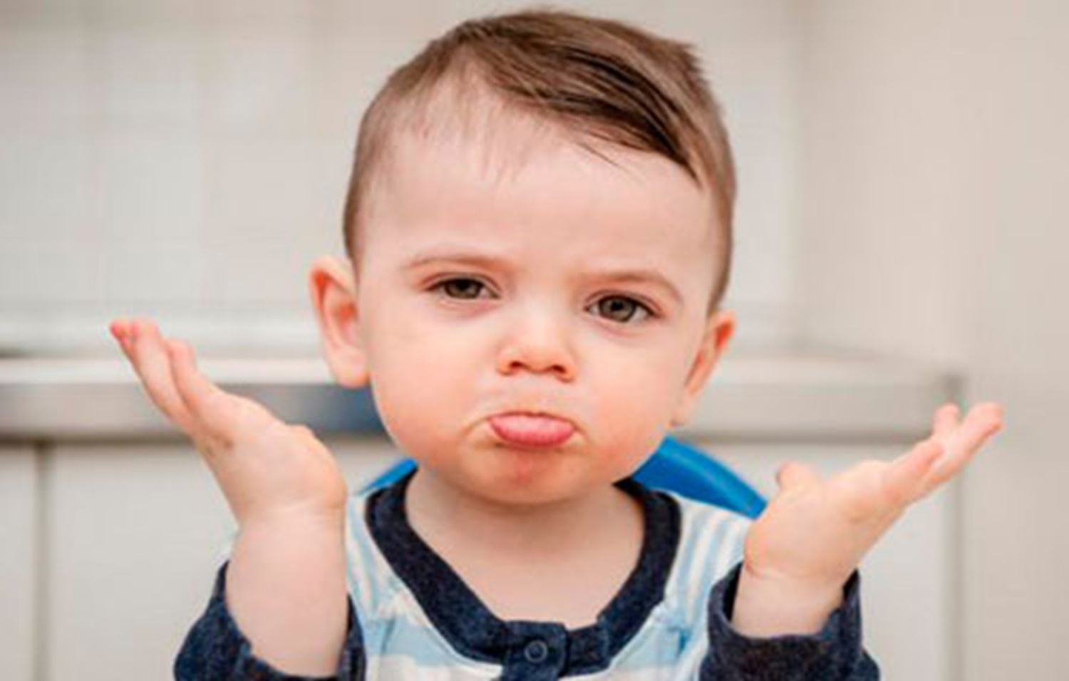
Також іноді виділяють холодову дизартрію, яка проявляється при сильних змінах температури в приміщенні, де знаходиться дитина. Причиною такого стану є нервово-м’язове захворювання міастенія.

Slide 10
Виділяють 4 ступеня тяжкості захворювання
Легкий ступінь (стерта дизартрія) — оточуючими зазвичай не реєструється, але логопед відразу ж помітить порушення.
Середньо-легка ступінь — мовлення зрозуміле оточуючим, але вже явно помітні порушення.
Ступінь середньої тяжкості — мовлення сильно порушене, дитину розуміють тільки люди, які з нею часто спілкуються (батьки), і то лише тому, що вже знають, як дитина спотворює кожне слово.
Важкий ступінь (анартрія) — мовлення або незрозуміле взагалі нікому, або зовсім відсутнє.

Slide 11
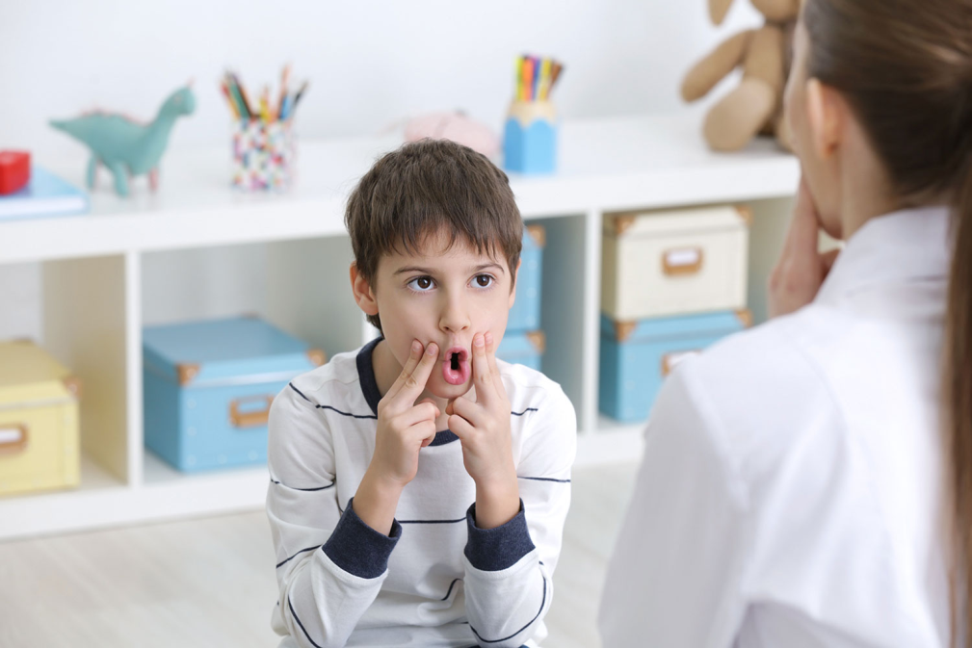
Лікування дизартрії
повинно являти собою комплексний вплив, де будуть використані і медикаменти, і лікувальна фізкультура, і масаж , і логопедична робота.
Корекційна логопедична робота при дизартрії включає в себе:
• Розвиток фізіологічного та мовленнєвого дихання • Логопедичний масаж • Артикуляційну гімнастику • Корекцію просодичної сторони мовлення (темп, ритм, голос, інтонація) • Корекцію звуковимови • Розвиток фонематичного сприймання

Slide 12
Дякую за увагу!

